Slide 1
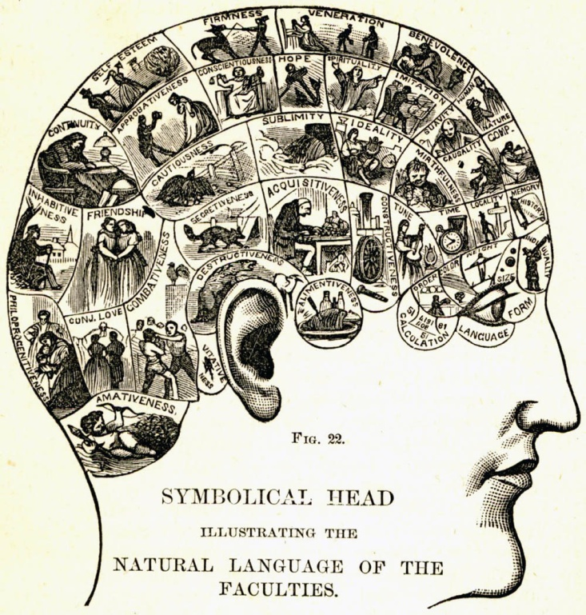
Neurooftalmologie verze 1.0
Oční klinika LF MU a FN Brno
MUDr. Marek Michalec

Slide 2
Neurooftalmologie
Interdisciplinární věda
syntéza oftalmologie a neurologie
studuje poruchy vidění a jiné oční projevy v souvislosti s poruchami nervového systému
zajímá poruchy senzorické, senzitivní a motorické inervace oka

Slide 3
Trochu anatomie na úvod...
senzorická inervace – zraková dráha
senzitivní inervace – pupilomotorická dráha
motorická inervace – okohybný aparát

Slide 4
Anatomie zrakové dráhy
Sítnice - tyčinky a čípky (fotoreceptory), bipolární buňky (1. neuron), gangliové buňky (2. neuron)
Zrakový nerv - axony ggl. buněk
Chiasma opticum - axony ggl. buněk - částečné křížení!!!
Tractus opticus - axony ggl. buněk
Corpus geniculatum laterale – magno- a parvocelulární buňky (3. neuron), primární zrakové centrum
Radiatio optica - axony 3. neuronu – tractus geniculocalcarinus
Zraková kůra (Gratioletův svazek) - fissura calcarina - primární zraková kůra (Brodmanova area 17)

Slide 5
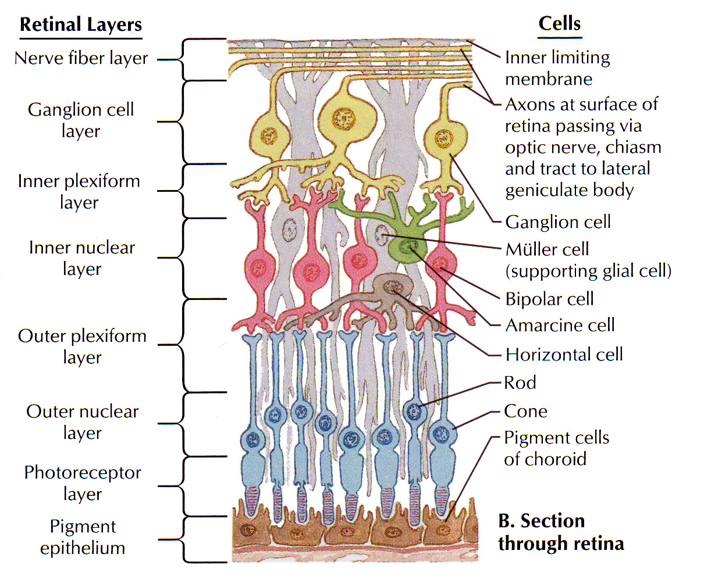
Ultrastruktura sítnice

Slide 6
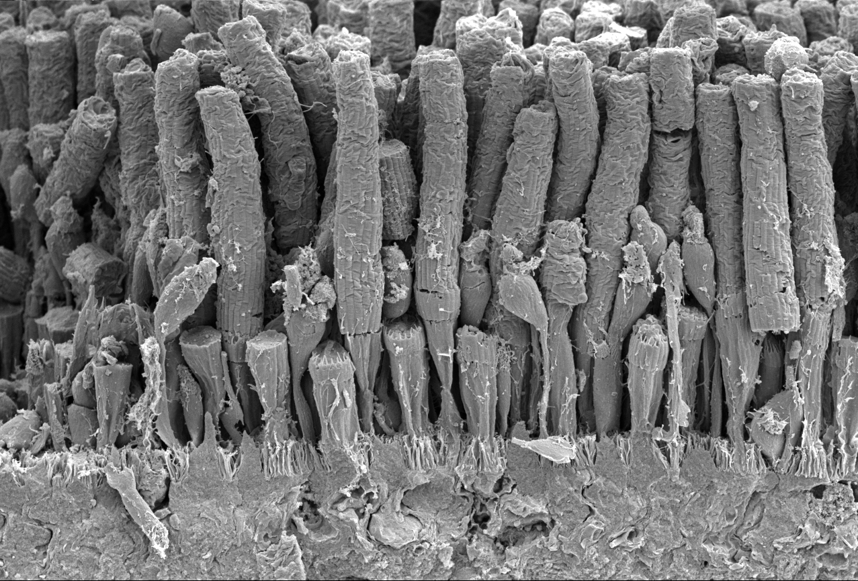
fotoreceptory v elektronovém mikroskopu

Slide 7
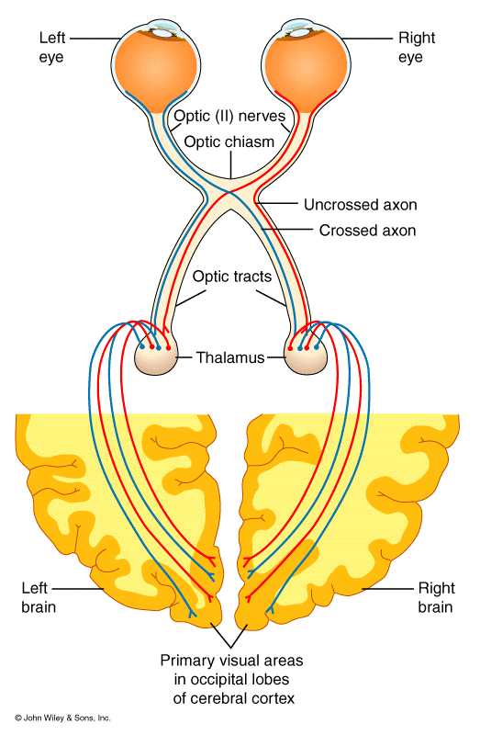
Zraková dráha
Chiasma opticum - kříží se pouze vlákna vedoucí informaci z nasální části sítnice, tedy z temporální části zorného pole!!!
retinotopická organizace - význam v klinice při určování místa léze pomocí vyšetření na perimetru

Slide 8
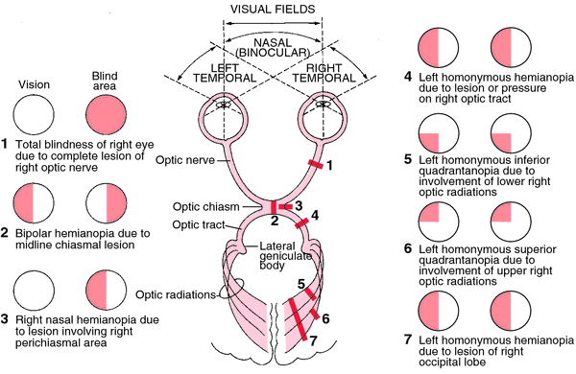
Poruchy zrakové dráhy

Slide 9
Poruchy zrakové dráhy - typy
Hemianopsie – výpadek poloviny zorného pole
Kvadrantanopsie – výpadek čtvrtiny zorného pole
Dle charakteru – temporální, nasální, altitudinální, homonymní (stejnostranná), heteronymní (nestejnostranná)
Dle výskytu: jednostranná, oboustranná
Dle shody: kongruentní, inkongruentní

Slide 10
Pupilomotorická dráha
část axonů 2. neuronu (asi 20%) odstupuje ze zrakové dráhy těsně před corp. geniculatum lat. a pokračuje do colliculus superior v area pretectalis (aferentní část pupilomotorické dráhy), dále pokračuje přes nucl. intersticialis Cajali a fasciculus longitudinali medialis do všech jader okohybných nervů – podílí se na konvergenci a akomodaci!!!, zbytek vláken do n. Edinger-Westphal

Slide 11
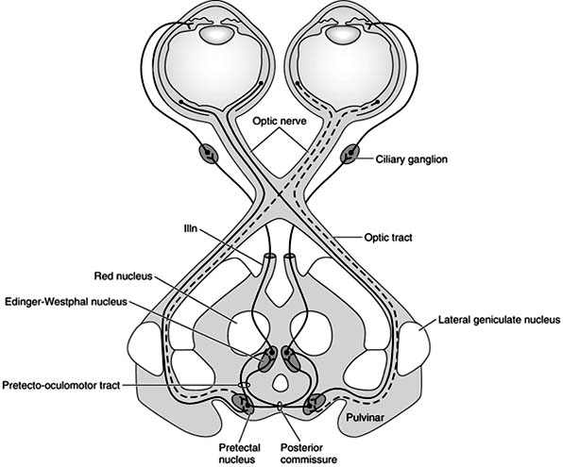
Pupilomotorická dráha

Slide 12
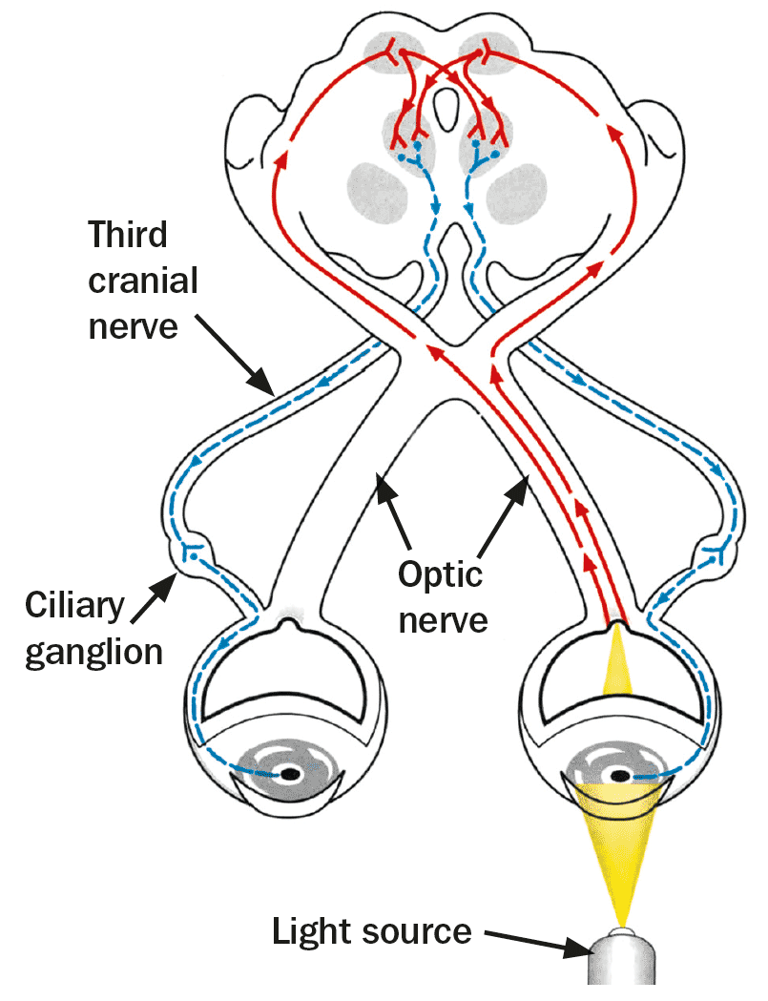
Pupilomotorická dráha – eferentní část
A) parasympatická – n.III – ganglion ciliare – nn. ciliares breves – m. sphincter pupilae (miosa) a m. ciliaris (akomodace)

Slide 13
Pupilomotorická dráha – eferentní část
B) sympatická – truncus sympathicus – gangion cervicale superius – plexus caroticus internus - plexus cavernosus – nn. ciliares breves - m. dilatator pupillae (mydriasa)

Slide 14
Okohybné poruchy
Paralytický strabismus – největší disparace obrazů ve směru parézy
A) obrny okohybných nervů – nejčastější n.VI
B) mnohočetné parézy – sy kavernózního sinu, sy horní fissury
C) supranukleární (centrální) okohybné poruchy – neurolog. choroby (SM…)
D) Myopatie – endokrinní orbitopatie, myastenia gravis
Klinický obraz:
- omezení hybnosti bulbu
- obtěžující diplopie

Slide 15
Vyšetřovací metody v neurooftalmologii
anamnéza
Komplexní oční vyšetření (přední segment, oční pozadí)
Perimetr, barvocit, kontrastní citlivost
Elektrofyziologické vyšetřovací metody (ERG, VEP)
MR mozku ev. orbit s kontrastní látkou, angio MR, CT
Neurologické ev. endokrinologické vyšetření

Slide 16
Anamnéza
Charakter zrakové poruchy - monokulární, binokulární, zamlžené vidění, výpadky v ZP, diplopie, zrakové halucinace, nystagmus
Výskyt zrakové poruchy – kdy nastaly potíže, přetrvávají?, rychlost nástupu, mění se?, je vyvolávající moment?, věk pacienta
Oční anamnéza - refrakční vada, operace, FA oční

Slide 17
Anamnéza
Osobní anamnéza – interní (DM, HT, AS, HLP, AI), neurologická (napr. migréna, parézy, parestezie), onkologická (Ca, metastázy), bolesti, trauma, operace
Farmakologická anamnéza – KS, HAK, TTC, tamoxifen, aminoglykosidy, lithium……..
Fyziologické funkce – potíže se spánkem, chrápání, spánkové apnoe, erektilní dysfunkce, speciální dieta
Abúzy – cigarety, alkohol, drogy

Slide 18
Oční vyšetření
Aspekce a palpace očních adnex, hybnost a postavení bulbů, fixace
Zraková ostrost, měření NT, vyšetření předního i zadního segmentu oka, biomikroskopická oftalmoskopie
Pupila – velikost a tvar, reakce přímá a konsenzuální, konvergence, RAPD, anizokoria

Slide 19
Zorné pole
Souhrn bodů, které vidíme jedním okem při fixaci bez pohybu oka
vyšetření ZP – perimetr (statický, kinetický)
Zjištění schopnosti oka rozlišit rozdíl dvou světelných bodů
Skotom – výpadek uvnitř normálního ZP
- Různý tvar a lokalizace – centrální, centrocekální, paracentrální, obloukovitý hemianopický….
- Relativní - porušené vnímání podnětů nižších intenzit
- Absolutní – úplná ztráta vnímaní podnětu

Slide 20
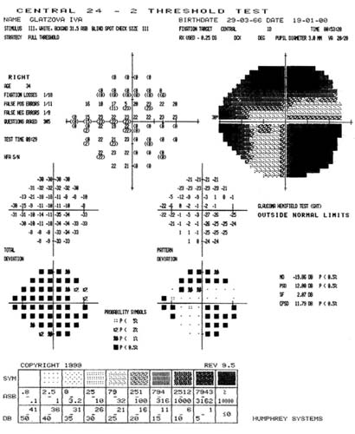
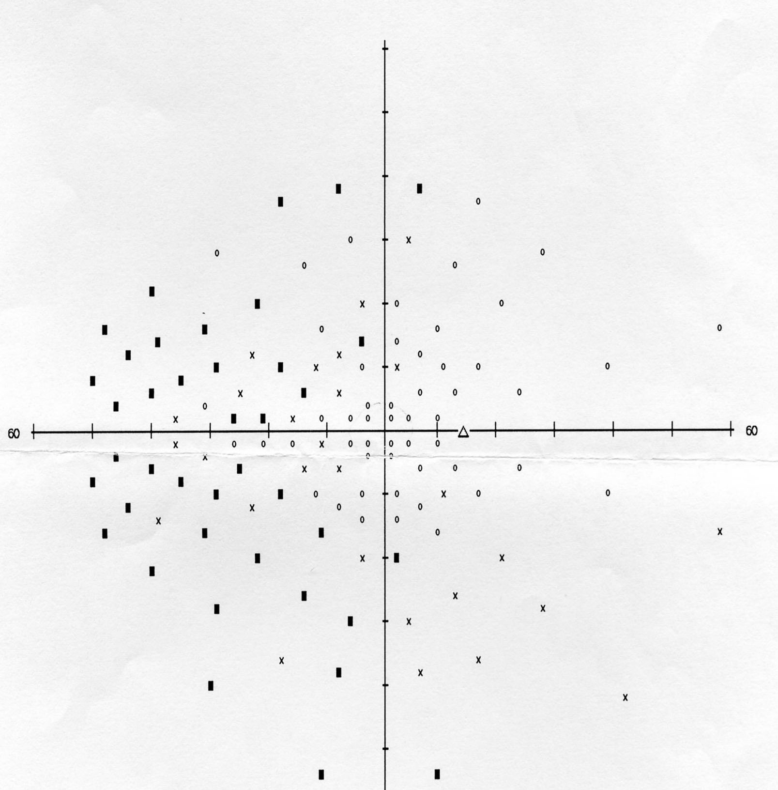
Statický perimetr

Slide 21
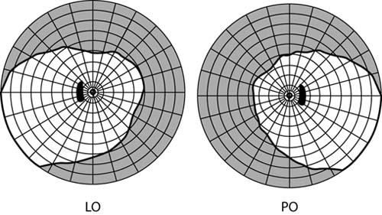
Kinetický perimetr

Slide 22
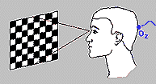
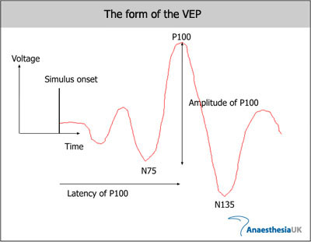
Elektrofyziologické vyšetřovací metody
elektroretinografie (ERG)
zrakové evokované potenciály (VEP)

Slide 23
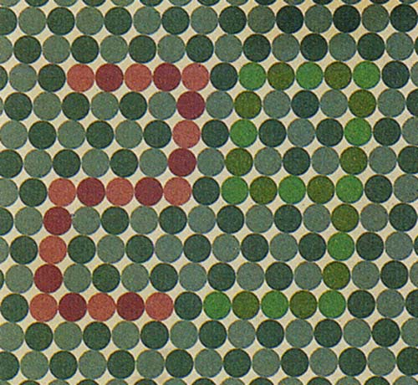
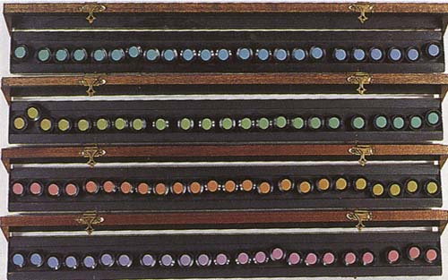
Vyšetření barvocitu
100 hue test

Slide 24
Urgentní situace
A) život ohrožující:
Diplopie související s možnou obrnou n. III - k vyloučení mozkového aneuryzma
Bilaterální edém papily n. II – susp. mozkový tumor nebo trombóza durálních splavů
Akutní bilat. oftalmoplegie – pituitární apoplexe nebo myasthenia gravis
Ptóza nebo diplopie s dyspnoe, dysfagií, systémovou slabostí – při myasthenia gravis

Slide 25
Urgentní situace
B) ohrožující zrak bilaterálně:
Oboustranný náhlý pokles vidění u gigantocelulární arteritidy nebo pituitární apoplexe
C) ohrožující zrak unilaterálně:
Akutní glaukom. záchvat, endoftalmitis, penetrující oční poranění, neuritis, AION

Slide 26
Patologie zrakového nervu - rozdělení
A) Vrozené anomálie
  hypoplasie, kolobom, jamka terče, Morning glory syndrom, inverzní terč, tilted disc, fibrae medullares, drúzová papila
B) Neuritidy
  akutní/chornická neuritida, neuromyelitis optica (m.Devic), papilitida
C) Neuropatie
  AION (ischemické neuropatie), atrofie zrakového nervu, toxické a nutritivní neuropatie
D) Edém papily
  počínající, vyvinutý , chronický, atrofující

Slide 27
Edém papily zrakového nervu
Mechanismus vzniku:
Primárně – porucha axoplasmatického transportu
Sekundárně – venózní obstrukce, dilatace povrchových kapilár terče zrak. nervu, dilatace retin. a tortuozita retinálních vén, retinální hemoragie
Pozn.: vzniká na podobném podkladě bez ohledu na etiologii

Slide 28
Edém papily zrakového nervu
Příčiny vzniku:
Zvýšení intrakraniálního tlaku – edém mozku, benigní a maligní mozkové tumory, hydrocefalus, MTS, idiopatická IKH
Postižení n. II – intraokulární neuritida, AION, nádory optiku, infiltrace při hematoonkol. onemocněních, papiloflebitida, drúzy papily, sarkoidóza, hereditární neuropatie

Slide 29
Edém papily zrakového nervu
Příčiny vzniku:
Oční choroby – okluze v. centr. retinae, chron. uveitidy, oční hypotenze
Orbitální afekce – tumory, endokrin. orbitopatie, zánět
Systémové choroby – SLE, diabetes mellitus, hypertenze, vaskulitidy apod.
Traumata, karotidokavernózní píštěl……

Slide 30
Edém papily zrakového nervu
Příznaky mechanické:
Prominence papily a smazání jejích hranic
Vyplnění fyziologické exkavace
Edém peripapilární vrstvy nervových vláken
Retinální a chorioidální záhyby
Příznaky cévní:
Hyperémie papily
Dilatace a tortuozita cév
Peripapilární hemoragie a vatovitá ložiska

Slide 31
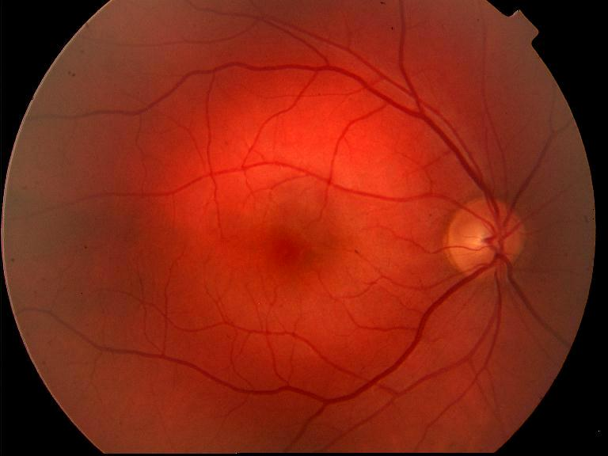
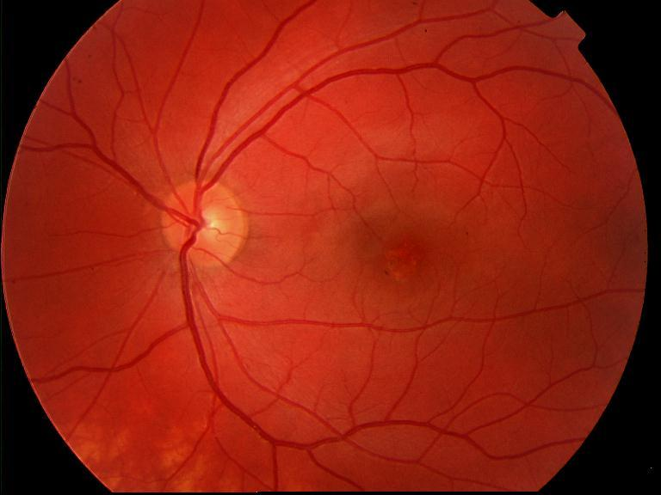
Fyziologický nález na OP
Oboustranně ostře ohraničený terč zrakového nervu, v niveau, bez edému, normální cévní náplň, makuly s fyziolog. reflexem, sítnice bez ložiskové patologie

Slide 32
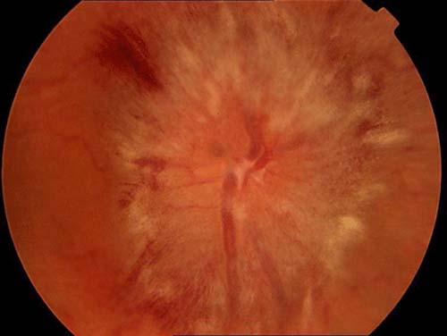
Městnavá papila – papila stagnans
Edém terče, jehož příčinou je zvýšený IKT
V 75% je příčinou nitrolební nádor!!!
Většinou oboustranný, ale nemusí být symetrický
U mladších nastupuje rychleji
Často bez subjektivních potíží
Rozšíření slepé skvrny (Marriotův bod), vteřinové obnubilace

Slide 33
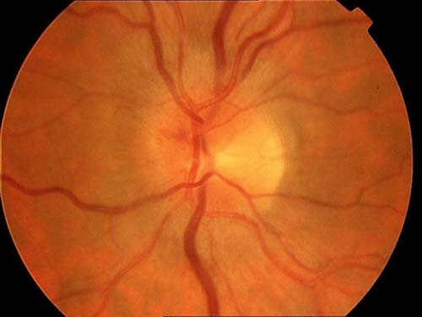
Optická neuritida
Těžká porucha vizu
Bolesti při pohybech oka
Manifestace: 20. – 40r.
Převážně u žen (2-3:1)
Často asociace se systémovými a demyelinizačními chorobami
Výjimečně afekce oboustranná

Slide 34
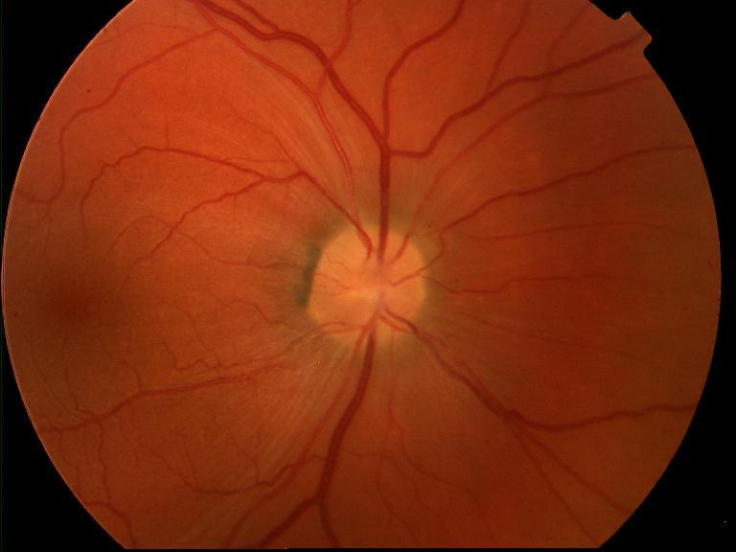
Optická neuritida
Intraokulární
Edém papily s hyperémií a hemoragiemi
Oftalmoskopicky těžko odlišitelná od papiledému
Retrobulbární
Častější
Normální nález na TZN
Ve 20% 1. příznak SM

Slide 35
AION přední ischemická neuropatie optiku
Porucha perfuze aa.ciliares breves
Arteritická forma (15%)
Nearteritická forma (80-85%)
Starší pacienti nad 45 let, častěji muži
Rizikové faktory: HT, AS, DM, HLP, kouření, systémová hypotenze
Poruchy vizu - náhlé a nebolestivé, od světlocitu k téměř norm. hodnotám
Poruchy ZP – jakýkoliv výpadek ZP - altitudinální heminanopsie, obloukovité skotomy, výpadky v inferonasálním kvadrantu

Slide 36
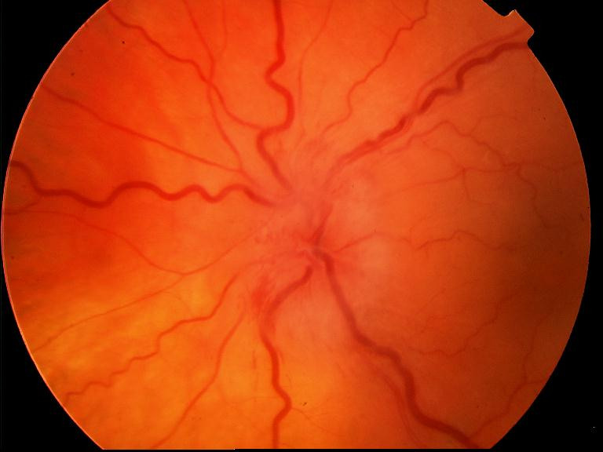
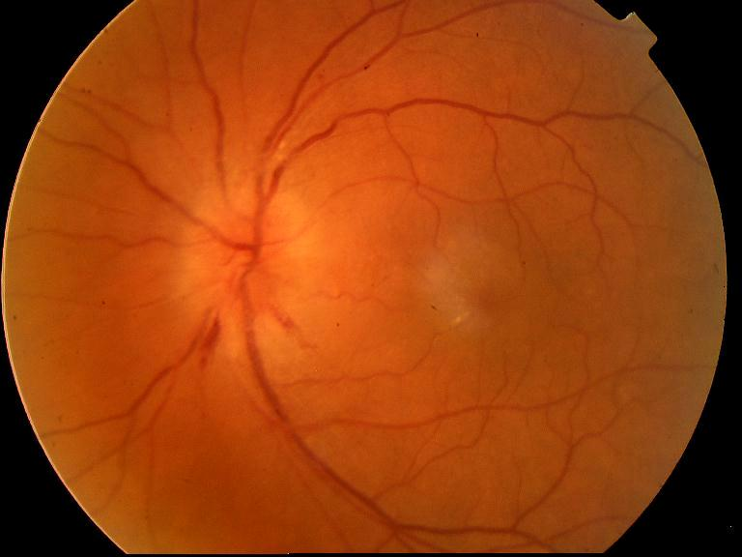
AION přední ischemická neuropatie optiku
Oftalmoskopický nález:
Bledý, ischemický edém TZN, s drobnými extravazáty či hemoragiemi na papile nebo peripapilárně

Slide 37
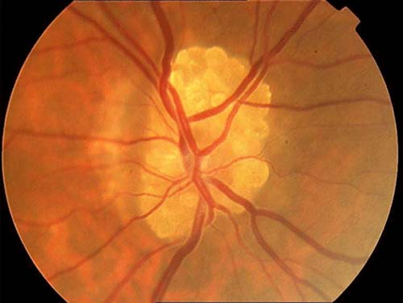
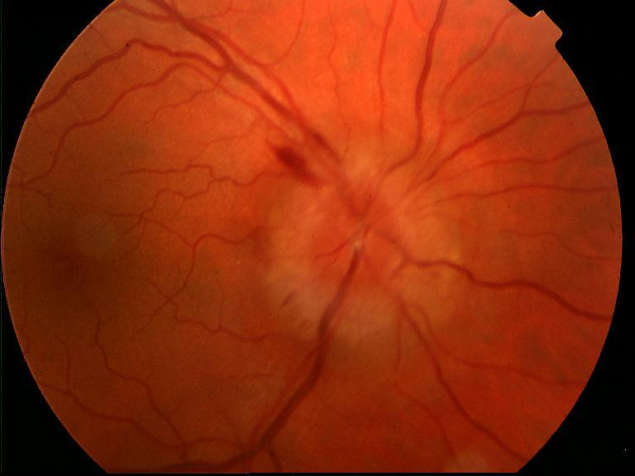
↓ Edém při IKH
↑ Drúzová papila - pseudoedém

Slide 38
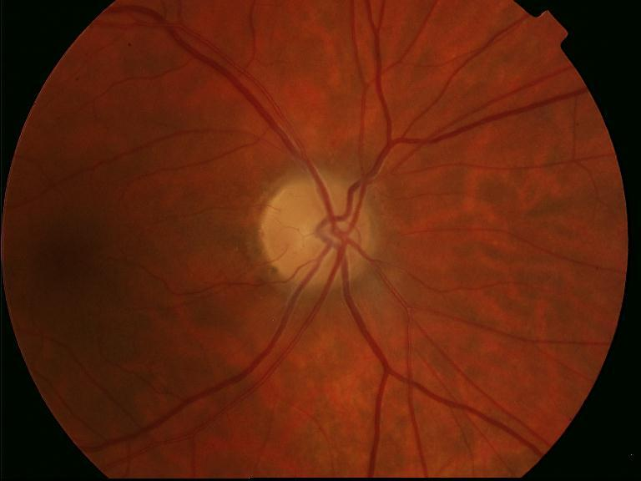
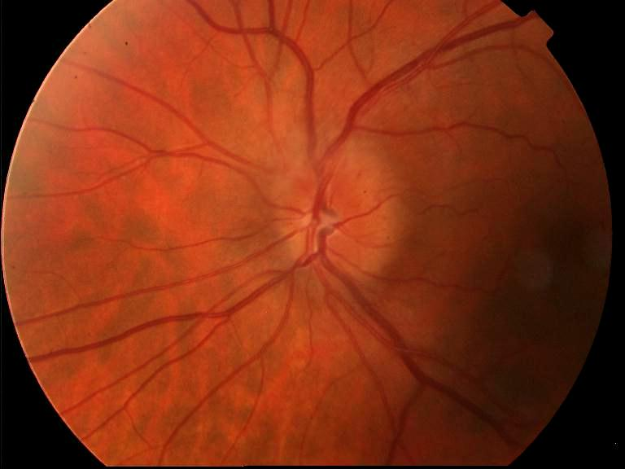
Syndrom Foster – Kennedy
Pravý – nádor
Nepravý – jiná příčina (IKH…)
Oftalmoskopický nález:
Jedno oko: atrofia zrakového nervu
Druhé oko: edém terče zrak. nervu

Slide 39
Syndrom hrotu očnice
Etiologie
léze n.II, n.III, n.IV, n.V₁, n.VI
(expanzivní/infiltrativní proces v orbitě – neoplazma, metastáza; orbitocelulitída – infekční etiologie)
Klinický obraz
kompletní oftalmoplegie
snížení / poškození / ztráta zraku (vizu)
exoftalmus
edém/atrofie terče zrak. nervu

Slide 40
Syndrom kavernozního sinu
Etiologie
léze n.III, n.IV, n.V₁, n.VI (meningeomy, metastázy, Tu hypofýzy, pituitární apoplexie, aneuryzmata intrakaverózní části a.carotis int., karotido-kavernózní píštěl, trombóza kavernózního sinu...)
Klinický obraz
kompletní oftalmoplegie
dilatovaná zornice
ztráta čití (v inervační oblasti n.V₁, někdy i n.V₂)
Hornerův syndrom

